Slide 1
OpenNutri Yapay Zeka / Algoritma Ana Savunması
Arasınav ana iddiası
Arasınav sunumu | Erişim, sıralama, iki dilli arama ve geri besleme kullanımı
OpenNutri şimdiden arama, filtreleme, PDF edinimi, anotasyon ve geri besleme kullanımını bağlayan kapalı bir döngü olarak çalışmaktadır.
Rol çerçevesi
Birden fazla bilimsel kaynak üzerinde erişim tasarımı
PDF ediniminden önce sıralama mantığı
EN/TR dil ayrımı ve Türkçe kaynak desteği
Anotasyon çıktılarından geri besleme kullanımı
Bu sunum, bu döngüyü yapay zeka / algoritma tarafından açıklar ve ardından savunmada önemli olabilecek uygulama ayrıntılarına iner.
OpenNutri | Yapay zeka / algoritma ana sunumu
TR 01

Slide 2
Bu katman neden var
Algoritmik problem yalnızca makale toplamak değildir; hangi makalelerin indirilmeye ve uzman zamanına değdiğini seçmektir.
01
02
03
Dağınık literatür
Yüksek edinim maliyeti
Türkçe görünürlük açığı
Uygun gıda bileşimi makaleleri Europe PMC, OpenAlex, Semantic Scholar, DergiPark ve yerel açık erişim yollarına dağılmıştır. Tek kaynaklı strateji çok şey kaçırır.
Her aday PDF'yi körlemesine indirmek pahalı, gürültülü ve verimsizdir. Sistem yalnızca indirmeden sonra değil, edinimden önce de sıralama gerektirir.
Türkçe çalışmalar standart uluslararası gıda-veri sistemlerinde eksik temsil edilir. Bu nedenle erişim, açık EN/TR ayrımı ve Türkçe kaynak desteği gerektirir.
Yapay zeka katmanının amacı: geri çağırmayı korurken ve gereksiz PDF işini önlerken annotator'a giden yararlı makale akışını en üst düzeye çıkarmaktır.
OpenNutri | Yapay zeka / algoritma ana sunumu
TR 02

Slide 3
OpenNutri arasınavda nedir
Yapay zeka rolü açısından önemli nokta, projenin ayrı bir scraper, backend ve arayüz değil, birbirine bağlı tek bir döngü olmasıdır.
Arama kaynakları
Arama kapısı
Meta veri filtresi
PDF edinimi
Uzman anotasyonu
Geri besleme güncellemesi
Ne olduğudur
Ne olmadığıdır
İnsan döngüsünde çalışan bilimsel makale keşif sistemi
Crawler, depolama ve anotasyon arasında ortak veri sözleşmesi
Sonraki çalıştırmaları değiştiren geri besleme güdümlü erişim sistemi
Her şeyi indiren tek seferlik bir scraper değildir
Yalnızca bir veritabanı şeması veya yalnızca bir etiketleme arayüzü değildir
Henüz tamamen otomatik bir çıkarım motoru değildir
OpenNutri | Yapay zeka / algoritma ana sunumu
TR 03

Slide 4
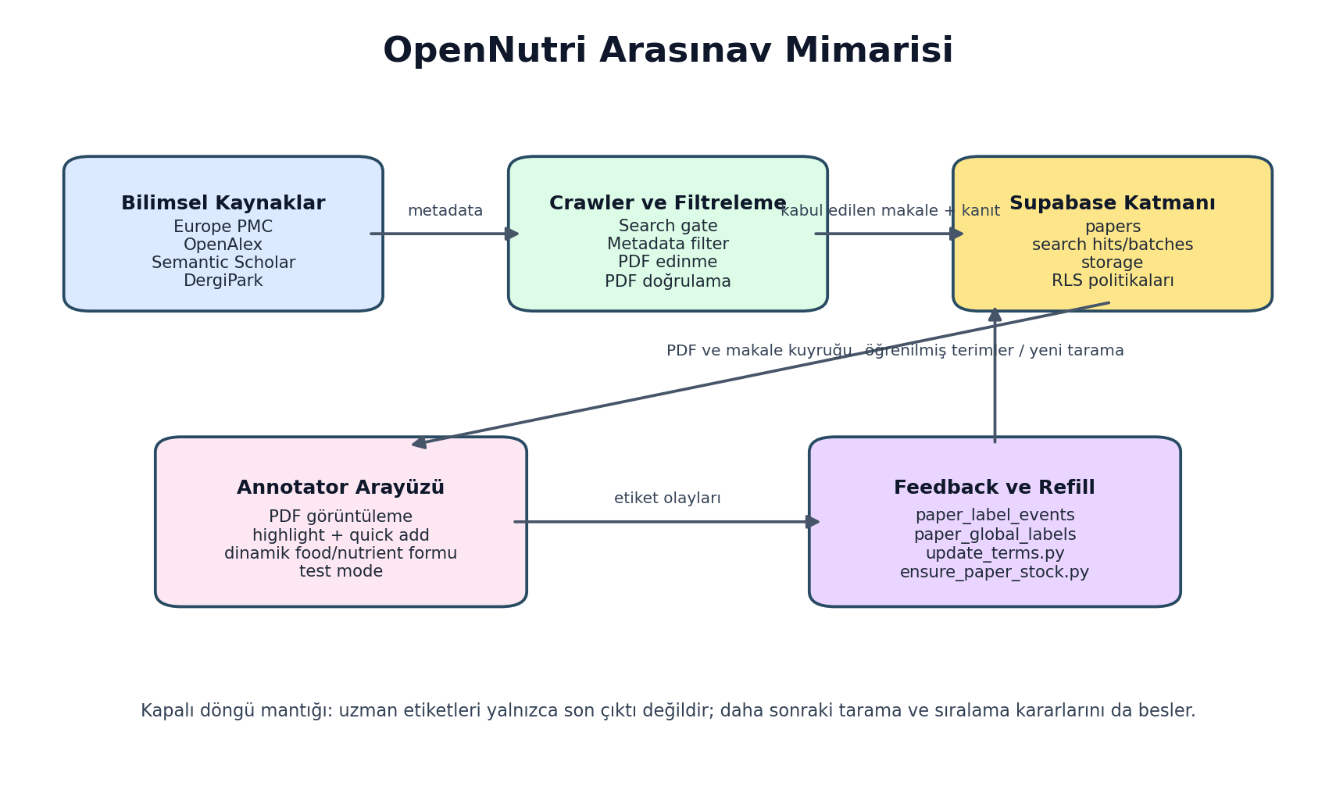
Uçtan uca mimari
Mimari, keşif, depolama, anotasyon ve sonraki geri besleme kullanımını şimdiden bağlıyor. Bu, sunumun geri kalanı için sistem haritasıdır.
Bu şekil nasıl okunur
Arama kaynakları meta veri adayları üretir.
Crawler hangi adayların edinime değdiğine karar verir.
Kabul edilen makaleler Supabase depolamasına ve paper kayıtlarına taşınır.
Annotator yapılandırılmış food-item ve nutrient kanıtı oluşturur.
Label event'ler ve global label'lar sonraki erişim döngüsünü besler.
Ana savunma noktası: yapay zeka katmanı üründen kopuk değil, gerçek kullanıcı kararlarına bağlıdır.
OpenNutri | Yapay zeka / algoritma ana sunumu
TR 04

Slide 5
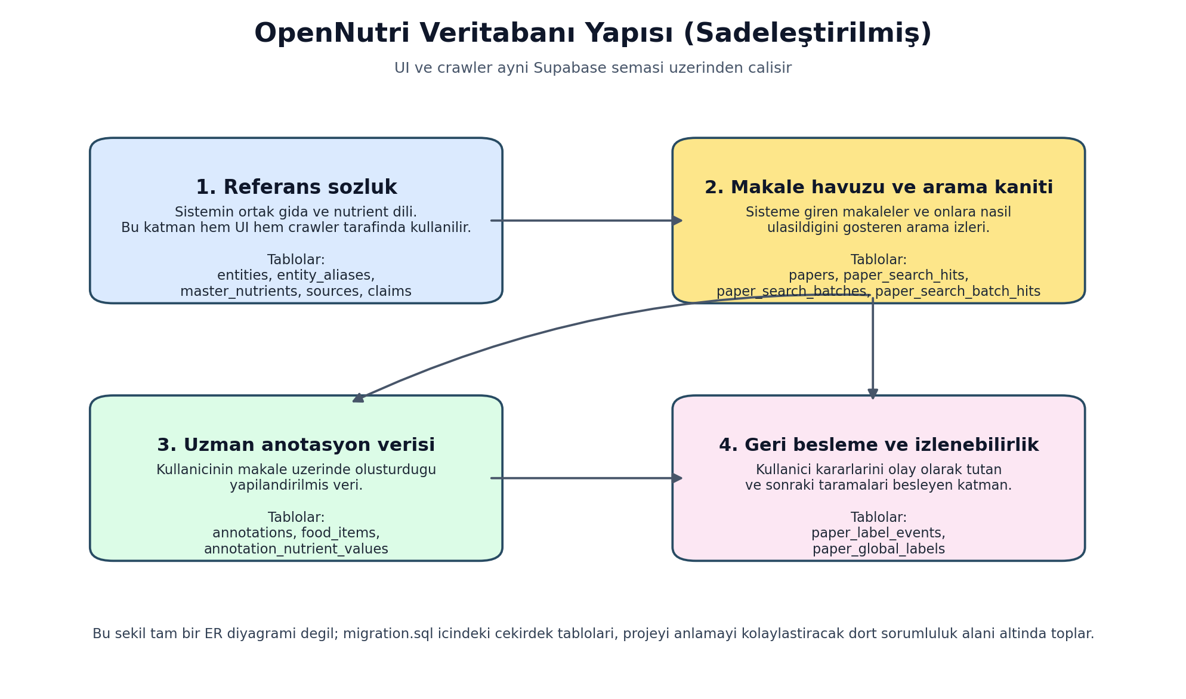
Yapay zeka açısından ilgili ortak veri modeli
Erişim katmanı paper kayıtlarına, arama kanıtına, kullanıcı event'lerine ve ortak bir sözlüğe dayanır.
Referans sözlük: entities, alias'lar ve master nutrient'ler hem erişim hem anotasyon tarafından yeniden kullanılır.
Paper alımı: papers tablosu, arayüz için mevcut kabul edilmiş PDF düzeyi kayıtları tutar.
Arama kanıtı: paper_search_hits, paper_search_batches ve paper_search_batch_hits, bir paper'ın sisteme neden girdiğini korur.
Geri besleme kanıtı: paper_label_events, paper_global_labels ve search_sessions, sonraki sıralama güncellemeleri için kullanıcı davranışını korur.
Önemli ayrım: ham arama kanıtı, kabul edilmiş paper kayıtlarından ayrı tutulur.
OpenNutri | Yapay zeka / algoritma ana sunumu
TR 05

Slide 6
Arama katmanı ve dil ayrımı
Crawler tasarım gereği çok kaynaklıdır ve İngilizce ile Türkçeyi tek birleşik havuz yerine farklı erişim ortamları olarak ele alır.
Europe PMC
OpenAlex
Semantic Scholar
DergiPark
Ana açık erişimli biyomedikal yüzey; İngilizce için en güçlü varsayılan öncelik.
Her iki dilde de kullanılan geniş meta veri kapsamı.
Ek keşif yolu ve duplicate farkındalıklı kanıt.
Temel Türkçe kaynak; Türkçede en yüksek statik öncelik.
EN
TR
Varsayılan öncelik Europe PMC'yi, sonra OpenAlex'i öne çıkarır.
İngilizce composition frame'ler ve phrase havuzları dil kapsamlı kalır.
Varsayılan öncelik DergiPark'ı, sonra OpenAlex ve Semantic Scholar'ı öne çıkarır.
Ayrı anchor, phrase ve feedback score yapıları Türkçe davranışı dil kapsamlı tutar.
OpenNutri | Yapay zeka / algoritma ana sunumu
TR 06

Slide 7
Sorgu oluşturma
Crawler sabit bir sorgu listesine dayanmaz. Temel composition sorgularını, öğrenilmiş query phrase'leri ve dönen bir concept havuzunu birleştirir.
Temel sorgular
Concept havuzu
Phrase havuzu
Öğrenilmiş sorgu
Kaynak görevi
Dil-özgü temel composition şablonlarıyla başlar.
Food term'leri ve nutrient term'leri tek concept havuzunda iç içe geçirir.
Concept'leri önceki sonuçlardan öğrenilen concept_scores ile yeniden sıralar.
Çekirdek phrase'leri, daha uzun havuzdan küçük bir exploration bölümüyle karıştırır.
Tam uygulama tercihleri
Ek phrase'ler için exploration oranı: phrase havuzunun yüzde 2'si.
Her dil için ayrı cursor korunur.
Nutrient odaklı öğrenilmiş sorgular mg/100g veya g/100g gibi birim çerçevesi ekler.
Sorgular arama görevi genişletmesinden önce normalize edilip eşsizleştirilir.
OpenNutri | Yapay zeka / algoritma ana sunumu
TR 07

Slide 8
Arama görevi önceliklendirmesi
Sorgu oluşturulduktan sonra her sorgu kaynağa özgü arama görevlerine genişletilir ve çalıştırmadan önce sıralanır.
Öncelik puanı
Dile göre statik kaynak önceliği
priority_score = pair_score + batch_score
EN: Europe PMC +0.35 OpenAlex +0.15 Semantic Scholar +0.05 DergiPark -0.15 TR: DergiPark +0.35 OpenAlex +0.20 Semantic Scholar +0.10 Europe PMC -0.30
pair_score = öğrenilmiş pair feedback + 0.15 x source_prior + statik kaynak önceliği
batch_score, tam batch key'in tarihsel performansından gelir
Görevler azalan sırada sıralanır ve çalıştırma bütçesine göre kesilir
Sistem dil stratejisini bu şekilde çalıştırma sırasına dönüştürür.
OpenNutri | Yapay zeka / algoritma ana sunumu
TR 08

Slide 9
Arama kapısı
Arama kapısı ucuz bir ilk meta veri taramasıdır. Daha ağır meta veri filtresi ve edinim aşamalarından önce zayıf adayları reddeder.
Pozitif sinyaller
Cezalar ve geçiş kuralı
İlk anchor/composition phrase eşleşmesi (+0.90)
İlk food term eşleşmesi (+0.35)
İlk nutrient term eşleşmesi (+0.35)
mg/100g veya g/100g gibi birim örüntüsü (+0.70)
Food + nutrient kombinasyon bonusu (+0.45)
Eksik meta veri -> -2.0 puanla doğrudan ret
Eksik özet cezası: -1.30 veya -0.45
Güçlü negatif sinyaller en fazla -2.5 ceza alır
Yumuşak negatifler en fazla -1.5 ceza alır
Sağlık sonucu terimleri en fazla -1.6 ceza alır
Geçiş eşiği: score >= -0.35
OpenNutri | Yapay zeka / algoritma ana sunumu
TR 09

Slide 10
Meta veri filtresi
Meta veri filtresi daha güçlü toplamsal karar katmanıdır. PDF ediniminden önce sözcüksel işaretleri, kaynak önceliklerini, embedding'leri ve feedback term'lerini birleştirir.
Temel kanıt
Öğrenilmiş ve anlamsal kanıt
Composition phrase +1.35
Birim örüntüsü +1.25
Food hit +0.65 ve nutrient hit +0.65
Food + nutrient kombinasyonu +0.75
Eksik özet cezası -1.10 veya -0.35
Sağlık sonucu cezası en fazla -2.0
Tarihsel pozitif/negatif dengesinden gelen kaynak önceliği, +/-0.9 ile sınırlandırılır
Embedding benzerliği, benzerlik dil eşiğini aşarsa +1.45 ekler
Embedding benzerliği eşik üzerindeyse ek +0.75 eklenir
Feedback n-gram skoru toplanır ve +/-6.0 ile sınırlandırılır
Kabul eşiği: score >= 1.75
OpenNutri | Yapay zeka / algoritma ana sunumu
TR 10

Slide 11
Embedding katmanı
Embedding'ler bağımsız bir sınıflandırıcı değil, meta veri puanlamasının içindeki anlamsal destek katmanıdır.
İngilizce model
Türkçe / çok dilli model
Ortak kural
all-MiniLM-L6-v2 threshold = 0.45
paraphrase-multilingual-MiniLM-L12-v2 threshold = 0.42
Encoding'den önce meta veri metnini 1800 karaktere kırp.
Skor nasıl üretilir
Bu tasarım neden seçildi
Anchor phrase'leri feedback config'den yükle; gerekirse seed anchor'lara dön.
Aday başlık + özeti dil-özgü modelde encode et.
Tüm anchor'lara karşı normalize benzerliği hesapla ve en yüksek eşleşmeyi tut.
Anchor'lar anlamsal hedefi dar tutar: genel beslenmeden çok composition odaklı.
İki model EN ve TR puanlamasını dil duyarlı tutar.
Bu katman, tam anahtar kelimelerin kaçırabileceği anlamsal olarak ilgili ifadeleri yakalar.
OpenNutri | Yapay zeka / algoritma ana sunumu
TR 11

Slide 12
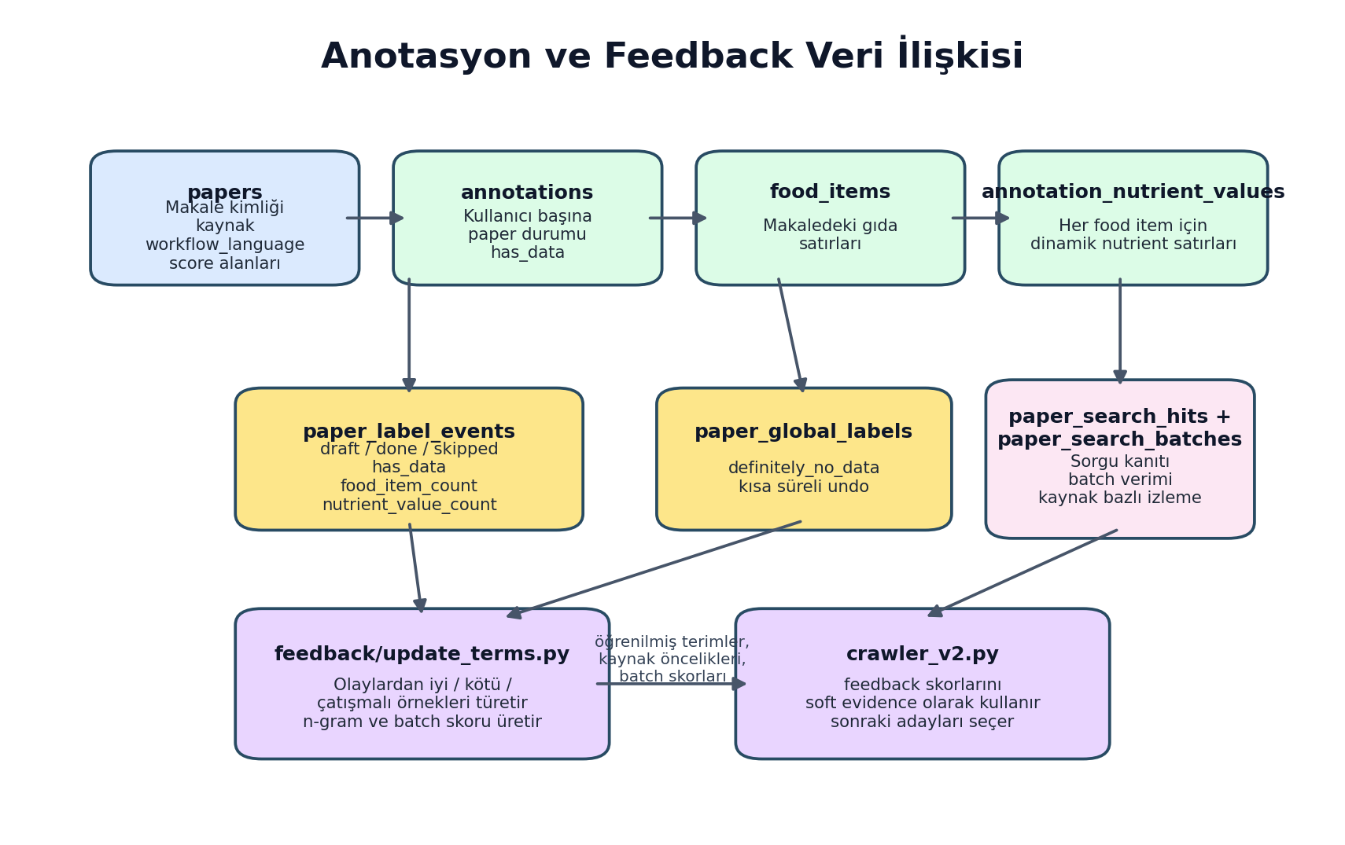
Geri besleme etiketleri ve eğitim kümeleri
Öğrenme döngüsü ham event toplamlarına değil, her annotator'ün görünen son durumuna dayanır.
Pozitif paper: has_data = true, food-item sayısı > 0 ve nutrient-value sayısı > 0 olan son draft veya done durumu.
Negatif paper: global definitely-no-data etiketi veya en az iki farklı skip kullanıcısı.
Çelişkili paper: hem pozitif hem negatif kanıt içerir; öğrenmeden çıkarılır.
İşleme, etiket kurulumu sonrası dil-özgü yürütülür.
Önemli nokta: geri besleme döngüsü uygulanmıştır, ancak çevrim içi değil toplu güncellenir.
OpenNutri | Yapay zeka / algoritma ana sunumu
TR 12

Slide 13
Geri besleme sonraki çalıştırmalarda neyi değiştirir
Döngü hâlihazırda aktiftir. Geri besleme yalnızca saklanmaz; yeni bir config'e aktarılır ve bir sonraki crawler çalıştırması tarafından kullanılır.
Anotasyon çıktıları
Feedback export
latest.json
Crawler başlangıcı
Sonraki arama davranışı
query_phrases
anchor_phrases
weighted_terms
concept_scores
pair_scores, batch_scores, source_priors
Sonraki çalıştırmalar farklı phrase'leri farklı sıralarda arar.
Concept sıralaması hangi food veya nutrient'lerin önce birleşeceğini değiştirir.
Daha iyi verim veren source-query kombinasyonları kuyruğun üstüne çıkar.
OpenNutri | Yapay zeka / algoritma ana sunumu
TR 13

Slide 14
Operasyonel kapanış
Refill betiği, annotator kuyruğu azaldığında algoritmik parçaları çalışan operasyonel bir döngüye dönüştüren bileşendir.
EN/TR açıklarını kontrol et
Feedback term'lerini yenile
DergiPark indeksini yenile
crawler v2 çalıştır
Kabul edilen PDF'leri yükle
Sistem paper stoğu hedefin altına düştüğünde tepki verebilir.
Feedback yenilemesi varsayılan olarak refill döngüsünün parçasıdır.
DergiPark yenilemesi Türkçe havuzu yenilenebilir tutar.
Buradaki en güçlü cümle şudur: “Mevcut sistem yalnızca deneysel değil, operasyoneldir: geri beslemeyi yenileyebilir, yeni makaleler arayabilir ve kabul edilen PDF'leri tekrar annotator hattına itebilir.”
OpenNutri | Yapay zeka / algoritma ana sunumu
TR 14

Slide 15
Yapay zeka açısından ilgili arayüz etkileşimi
Frontend yalnızca veri girişi değildir. Erişim katmanının daha sonra öğrenebileceği yapılandırılmış kanıtı da yakalar.
PDF highlight ve tıklama çözümleme
Hızlı ekleme popover'ı ve yapılandırılmış kayıt
Autocomplete sıralaması ve telemetri
Nutrient adları sınır duyarlı regex kalıplarıyla eşleştirilir, mark etiketlerine sarılır ve PDF.js text layer düzensiz davrandığında direct-target, elementsFromPoint veya caret tabanlı fallback ile açılır.
Tıklanan nutrient, highlight yanında bir popover açar; değer ve birim alır ve mevcut food-item formuna yapılandırılmış nutrient satırı ekler.
Food ve nutrient aramaları özel sıralama kuralları kullanır; search_sessions ise yazılan sorguları, gösterilen seçenekleri, seçilen seçenekleri ve terk edilen durumları kaydeder.
OpenNutri | Yapay zeka / algoritma ana sunumu
TR 15

Slide 16
Mevcut durum ve kapsam sınırı
Bu slayt aşırı iddiaya kaçmadan teknik olarak güçlü kalmak içindir.
Şu anda uygulananlar
Arasınavda iddia edilmeyenler
Europe PMC, OpenAlex, Semantic Scholar ve DergiPark üzerinde çok kaynaklı arama
Edinimden önce arama kapısı ve daha güçlü meta veri filtresi
Meta veri puanlaması içinde çift model embedding desteği
Sonraki çalıştırmaları değiştiren toplu güncellenmiş geri besleme döngüsü
Paper stoğuna bağlı operasyonel refill döngüsü
Henüz query ranking için eğitilmiş sınıflandırıcı yok
LLM tabanlı search-term ranking yok
Mevcut döngüde tam otomatik extraction pipeline yok
Document segmentation ve extraction ikinci döneme ertelenmiştir
OpenNutri | Yapay zeka / algoritma ana sunumu
TR 16

Slide 17
Savunma özeti
Tüm yapay zeka hikâyesini birkaç iddiaya sıkıştırmak gerekseydi, güçlü biçimde savunulması gerekenler bunlardır.
İddia 1
İddia 2
İddia 3
Sistem edinimden önce aşamalı filtreleme yapar. Uzman zamanının her getirilen paper üzerinde boşa gitmemesinin temel nedeni budur.
İngilizce ve Türkçe ayrı erişim havuzlarıdır. Bu yalnızca sunum detayı değil, gerçek bir teknik karardır ve DergiPark bu stratejinin parçasıdır.
Geri besleme döngüsü şu anda uygulanmıştır. Sonraki çalıştırmalar için phrase'leri, weighted term'leri ve source/query önceliklerini günceller.
Zorlanırsanız bu üç iddiaya geri dönün ve sonra tek bir somut uygulama detayıyla cevap verin.
OpenNutri | Yapay zeka / algoritma ana sunumu
TR 17

Slide 18
Ek: uygulama ayrıntıları ve soru-cevap
Sonraki slaytlar uzun kurul soruları için tasarlanmıştır.
Ek: uygulama ayrıntıları ve soru-cevap
Ek bölüm; şema kesitlerine, tam eşiklere, feedback kurallarına, arayüz iç yapısına ve kuruldan gelebilecek yaygın sorular için güvenli cevaplara daha derin iner.
OpenNutri | Yapay zeka / algoritma ana sunumu
TR 18

Slide 19
Ek A. Kaynaklar ve dil stratejisi
Bu, birden fazla kaynak kullanmanın ve EN ile TR'yi tek sıralama havuzunda birleştirmemenin ayrıntılı gerekçesidir.
Europe PMC açık erişimli biyomedikal kapsama sağlar ve İngilizce için en güçlü varsayılan yüzeydir.
OpenAlex meta veri kapsamını genişletir ve PMC kapsamı zayıfken her iki dili destekler.
Semantic Scholar başka bir keşif yolu ve duplicate farkındalıklı kanıt ekler.
DergiPark temel Türkçe kaynaktır ve dile özgü Türkçe iş akışını gerekçelendirir.
Farklı kaynak görünürlüğü
Farklı term yüzeyleri ve composition phrasing
Farklı source prior'lar ve statik öncelikler
Farklı anchor ve query-phrase havuzları
OpenNutri | Yapay zeka / algoritma ana sunumu
TR 19

Slide 20
Ek B. Tam ağırlıklar ve eşikler
Bunlar iki ana sıralama aşaması için uygulanmış sabitlerdir.
Arama kapısı
Meta veri filtresi
composition phrase +0.90 food term +0.35 nutrient term +0.35 unit pattern +0.70 food + nutrient combo +0.45 missing metadata -2.00 ret missing abstract -1.30 veya -0.45 strong negatives en fazla -2.50 soft negatives en fazla -1.50 health terms en fazla -1.60 geçiş için score >= -0.35
composition phrase +1.35 unit pattern +1.25 food hit +0.65 nutrient hit +0.65 food + nutrient combo +0.75 embedding above threshold +1.45 embedding positive bonus +0.75 source prior clamp +/-0.90 feedback term clamp +/-2.50 feedback score clamp +/-6.00 kabul için score >= 1.75
OpenNutri | Yapay zeka / algoritma ana sunumu
TR 20

Slide 21
Ek C. Feedback puanlama ayrıntısı
Bu slayt, feedback updater tarafından kullanılan tam etiket kurallarını ve term ranking mantığını birleştirir.
Pozitif = has_data = true ve gerçek yapılandırılmış satırlara sahip son draft/done
Negatif = global definitely-no-data veya en az iki farklı skip
Çatışma = hem pozitif hem negatif kanıt, öğrenmeden çıkarılır
n-gram'ler başlıklardan ve başlık+özetten ayrı ayrı çıkarılır
pozitif, negatif ve arka plan belge frekansları log-odds benzeri puanlamayla karşılaştırılır
query_phrases varsayılan üst sınır = 64, anchor_phrases varsayılan üst sınır = 16
weighted_terms tam scored-term yükünü sonraki meta veri puanlamasına taşır
query_rank = 1.75*title_good + 0.75*title_net + 0.35*ta_net - max(0, title_bad) anchor_rank = 1.25*title_good + 1.0*ta_good + 0.5*title_net + 0.25*ta_net - max(0, title_bad)
OpenNutri | Yapay zeka / algoritma ana sunumu
TR 21

Slide 22
Ek D. Pair, batch ve concept feedback
Feedback exporter phrase'lerden fazlasını öğrenir: hangi source-query kombinasyonlarının ve concept term'lerinin daha iyi sonuç ürettiğini de öğrenir.
Pair feedback
Batch feedback
Concept feedback
Search hit'leri source + template_id + source_term ile grupla. Score = novel_positive_count / retrieved. Ayrıca source_priors = log((positive + 1) / (negative + 1)) olarak türetilir.
paper_search_batches ve paper_search_batch_hits üzerinde batch_key ile grupla. Score = positive_count / retrieved.
source_term ile grupla. Score = (positive_count - negative_count) / retrieved. Bu daha sonra concept havuzunu yeniden sıralar.
OpenNutri | Yapay zeka / algoritma ana sunumu
TR 22

Slide 23
Ek E. Edinim ve doğrulama
Meta veri kabulünden sonra bile, paper'ların kabul edilmiş kayda dönüşmeden önce sağlam bir PDF yoluna ve tam metin doğrulama adımına ihtiyacı vardır.
dedupe
metadata kabul
PDF fetch
pdftotext doğrulama
manifest + upload
Önce OA XML ve doğrudan PDF bağlantılarını dene.
Doğrudan bağlantı başarısız olursa paket çıkarımı veya HTML'den keşfedilen bağlantıları kullan.
Kararsız kaynak davranışı için curl / fallback yollarını kullan.
Tam metni pdftotext ile çıkar.
Composition çerçevesini, tablo/metot kanıtını, nutrient-birim sinyallerini ve food işaretlerini kontrol et.
Tam metin yararlılık kontrollerini yine de geçemeyen adayları reddet.
OpenNutri | Yapay zeka / algoritma ana sunumu
TR 23

Slide 24
Ek F. Yapay zeka açısından ilgili arayüz iç yapısı
Kurul insan etkileşiminin nasıl yapılandırılmış sinyallere dönüştüğünü sorduğunda bu ayrıntılar önemlidir.
PDF highlight
Tıklama çözümleme
Autocomplete ve telemetri
Sınır duyarlı nutrient regex kalıpları oluştur, render sonrası PDF.js text span'lerini tara, eşleşmeleri mark etiketlerine sar ve kısa nutrient adlarının uzun olanları bozmaması için çakışmaları çöz.
Önce doğrudan event target'ı dene, sonra elementsFromPoint'e, sonra caretPositionFromPoint veya caretRangeFromPoint'a dön; çünkü PDF.js text layer'ları normal HTML gibi davranmaz.
Food ve nutrient autocomplete özel sıralama kuralları kullanır; search_sessions ise yazılan sorguları, gösterilen seçenekleri, seçilen seçenekleri, durumu ve zaman damgalarını kaydeder.
OpenNutri | Yapay zeka / algoritma ana sunumu
TR 24

Slide 25
Ek G. Denetlenmiş örnek çalıştırma özeti
Bu slayt, örnek çalıştırmanın katı bir huni gibi yanlış okunmaması için aşama sayılarını kayıtlı edinim çıktılarından bilinçli olarak ayırır.
Aşama sayıları (TR canlı çalıştırma 2026-03-30)
Kayıtlı edinim çıktıları
Ham hit
142
PDF fetch başarısız
32
Arama kapısını geçti
137
PDF doğrulama başarısız
31
Meta veri filtresini geçti
78
Kabul edildi
3
Manifestte terminal sonuç yok
12
Bu sayılar manifest özetinden gelir ve metadata_pass aşamasına kadar aşama sayıları olarak geçerlidir.
Önemli denetim notu: Bu manifestte 78 metadata-pass aday vardır, ancak bunların yalnızca 66'sının kayıtlı terminal sonucu vardır. Bu nedenle bu örnek katı bir huni olarak sunulmamalıdır.
OpenNutri | Yapay zeka / algoritma ana sunumu
TR 25

Slide 26
Ek H. Olası sorular ve güvenli cevaplar
Baskı altında geri dönülmesi gereken kısa cevaplar bunlardır.
S: Geri besleme döngüsü uygulanmış mı? C: Evet. Toplu güncelleniyor, çevrim içi değil ve sonraki crawler çalıştırmalarını şimdiden değiştiriyor. S: Search term'leri sıralamak için LLM kullanıyor musunuz? C: Hayır. Search-term ranking, LLM değil, feedback güdümlü istatistiksel puanlamadır. S: Query ranking için model eğittiniz mi? C: Henüz değil. Mevcut sistem, eğitilmiş sınıflandırıcıdan çok feedback istatistikleri ve embedding'lerle öğreniyor.
S: Neden her şeyi indirmiyorsunuz? C: Çünkü meta veri filtreleme çok daha ucuzdur ve uzman zamanını korur. S: Neden İngilizce ve Türkçeyi ayırıyorsunuz? C: Çünkü kaynak kapsamı, terminoloji ve kaynak öncelikleri farklıdır. S: Neden yalnızca embedding değil? C: Birimler, composition phrase'ler ve food/nutrient kombinasyonları gibi alan ipuçları görmezden gelinemeyecek kadar değerlidir.
OpenNutri | Yapay zeka / algoritma ana sunumu
TR 26

